Slide 1

K3 dalam profesi
Oleh:
DR. Dewi Rahayu
Kementerian Ketenagakerjaan R.I.
Disampaikan pada: “Seminar Disaster Management: How to lessen the impact of disaster”, tgl. 5 Mei 2017 di Kampus UI, Depok.

Slide 2
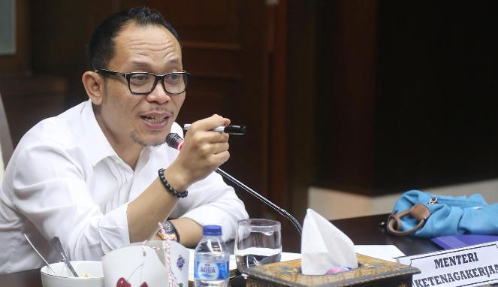
AGENDA PRIORITAS PEMBANGUNAN KETENAGAKERJAAN
PENGUATAN PERENCANAAN TENAGA KERJA NASIONAL;
PERCEPATAN PENINGKATAN KOMPETENSI TENAGA KERJA;
PERCEPATAN SERTIFIKASI PROFESI;
PERLUASAN KESEMPATAN KERJA FORMAL;
PENGUATAN WIRAUSAHA PRODUKTIF;
PENCIPTAAN HUBUNGAN INDUSTRIAL YANG SEHAT DAN PRODUKTIF;
PENEGAKKAN HUKUM KETENAGAKERJAAN;
PENINGKATAN PERLINDUNGAN PEKERJA MIGRAN;
PELAYANAN KETENAGAKERJAAN SEDERHANA, TRANSPARAN DAN AKUNTABEL.
NAWA
KERJA
KETENAGA
KERJAAN

Slide 3
K3 DALAM KONTEKS NAWA CITA
Rasa Aman
Risiko terkendali
Selamat dan Sehat
Kualitas
Hidup
Lingkungan Kerja terjaga
Sarana Kerja standar
Produktivitas
Kesejahteraan meningkat
Kompetensi SDM
K3 → Memberikan Rasa Aman (fungsi negara melindungi warga negara)
K3 → Meningkatkan Kualitas Hidup Manusia
K3 → Meningkatkan PRODUKTIVITAS dan DAYA SAING

Slide 4

Tujuan dan Sasaran
K3 = menjamin kelangsungan BEKERJA
dan BERUSAHA
Sasaran K3 untuk menjamin :
Keselamatan pekerja dan orang lain,
Menjaga aset perusahaan dan
Agar semua aparat produksi dapat dipakai secara aman dan efisien guna meningkatkan produktifitas.
Direktorat Bina K3 – Kemnaker R.I.
DIREKTORAT BINA KESELAMATAN DAN KESEHATAN KERJA

Slide 5
Tantangan dan Peluang Globalisasi
Dunia terintegrasi dan borderless
(dilingkungan asean : AEC 2015)
Berkualitas tinggi yang akan menang
(bukan hanya di pasar barang dan jasa, tetapi juga
di pasar tenaga kerja)
PELUANG
Penduduk Indonesia paling banyak berada pada usia produktif (bonus demografi)
* Sumberdaya Alam cukup memadai.
Pertumbuhan ekonomi dan dominasi ekonomi Indonesia di ASEAN meningkat.
* Letak Geografis yang strategis
Sumber: Sri Moertiningsih A., 2013

Slide 6
BONUS DEMOGRAFI (Peningkatan Usia Produktif)
Peluang atau Bencana ?
pada 2020, 50-60 persen penduduk negara maju khususnya Eropa, Amerika Utara, Asia Timur dan Australia akan berusia lanjut
pada 2020, sebanyak 50-60 persen penduduk Indonesia berada dalam usia produktif, 15-24 tahun (Bonus Demografi)

Slide 7
Apa yang harus dikerjakan untuk memanfaatkan terbukanya Window of Opportunity 2020-2030?
Human Capital Deepening
Semua resources dan upaya dicurahkan untuk meningkatkan mutu modal manusia baik dari segi pendidikan, kesehatan, kecukupan gizi, kemampuan berkomunikasi, menguasai matematika dan teknologi serta aspek-aspek sosial-budaya lainnya.

Slide 8
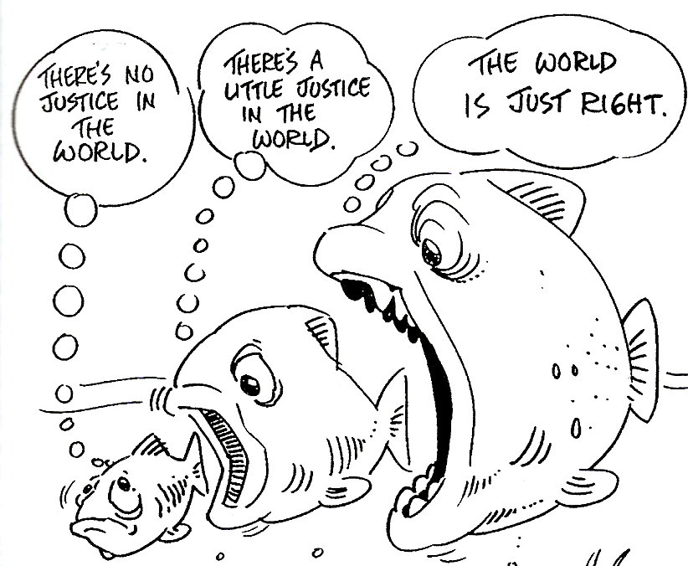
PARADIGMA DALAM PENGEMBANGAN SDM STANDARDISASI DAN SERTIFIKASI KOMPETENSI SEBAGAI STRATEGI PENINGKATAN KUALITAS SDM INDONESIA
Competency
Attitude
Knowledge
Skills
Soft Competency
~ karakter
Hard Competency

Slide 9
KETERKAITAN KESELAMATAN DAN KESEHATAN KERJA
DENGAN SISTEM LAINNYA
Kemnaker
Kemkes
Perguruan Tinggi
Profesional/ praktisi
Assosiasi
K3
SP/ SB
Apindo
KemESDM
KemLH-Kehutanan & kem. lainnya

Slide 10
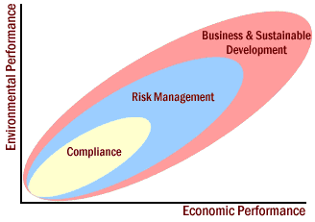
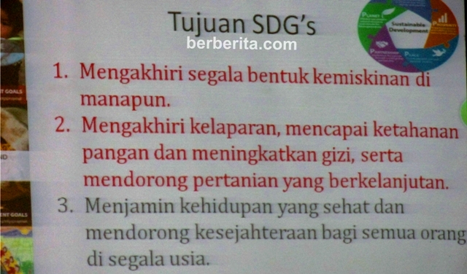
Changing Strategies of Business Actions – Journey towards Sustainable Development
 |  | social
 |  | sustainable dev.
economic |  |  |  | environmental
Target utamanya mengentaskan kemiskinan. Tapi, Indonesia akan menggunakan tiga indikator terkait dengan dokumen SDGs, yaitu pembangunan manusia atau human development yang meliputi pendidikan dan kesehatan, lingkungan dalam skala kecil atau social economic development dan lingkungan yang besar atau environmental development berupa ketersediaan kualitas lingkungan dan sumber daya alam yang baik.
Sumber: Khofifah IP. 2015

Slide 11
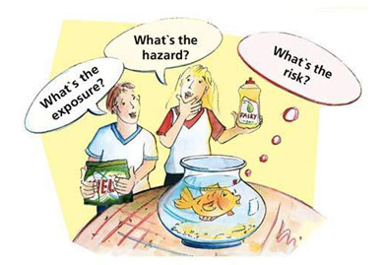
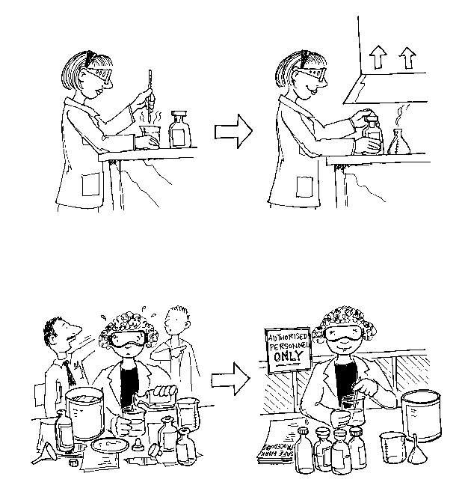
Manajemen Risiko K3
Penerapan secara sistematis dari kebijakan manajemen, prosedur dan aktivitas dalam kegiatan identifikasi bahaya, analisa, penilaian, evaluasi, penanganan dan pemantauan serta review risiko
Pengendalian Administratif
 Pemisahan lokasi
 Pergantian shift kerja
 Pemberlakuan sistim ijin kerja
 Pelatihan karyawan
Pembatasan akses ke area kerja

Slide 12

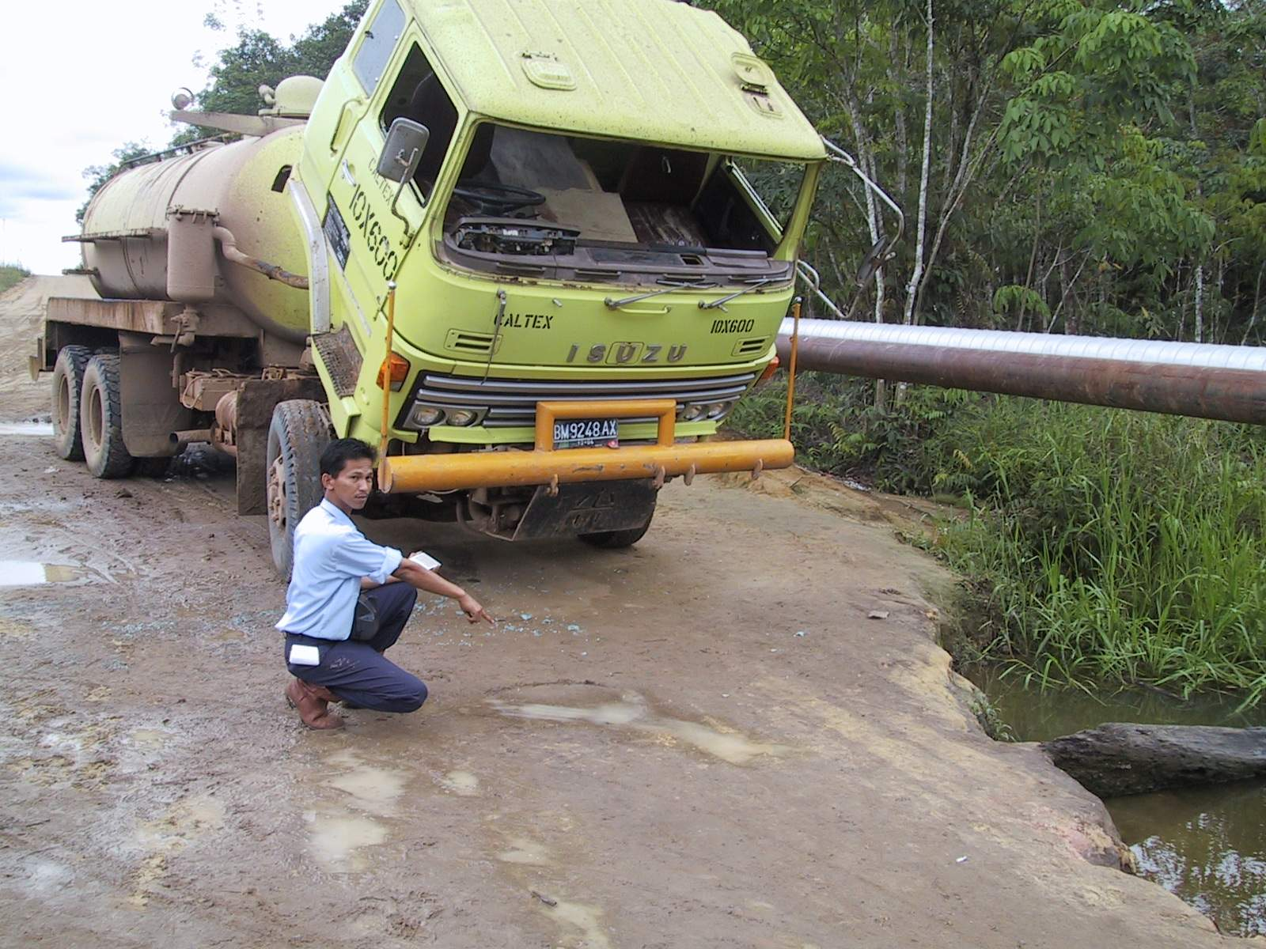
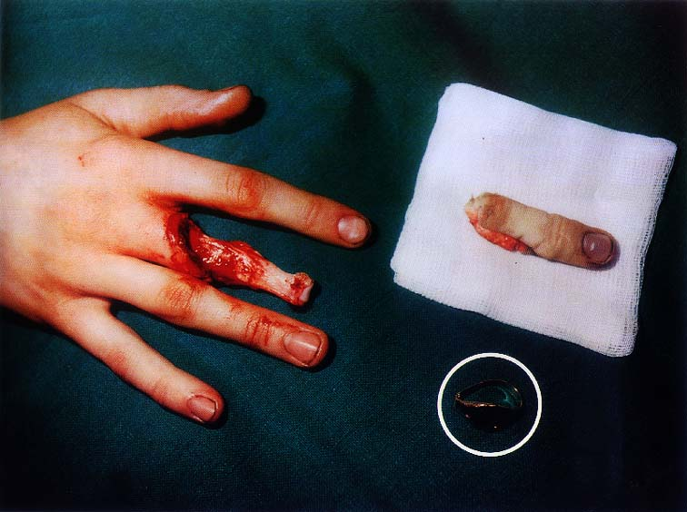
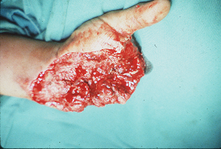
TINGGI
Kenapa pencapaian bisa tinggi?
Apakah ini yang kita harapkan?
HANYA KEBERUNTUNGAN
OH…
TENTU.!!
HASIL
Apakah ini kita harapkan?
Bagaimana jika begini?
SANGAT TDK DIHARAPKAN
PERLU PERBAIKAN
RENDAH
BURUK
CARA KERJA
BAGUS
Position of the victim
fell down from the cabin to the ground/road.

Slide 13
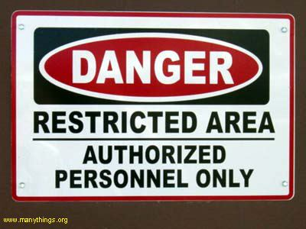
Komunikasi dan Konsultasi
Tujuan:
Memberikan informasi kepada pekerja mengenai risiko yang ada di tempat kerja
Memberikan awareness kepada pekerja mengenai risiko dan berperan aktif dalam identifikasi bahaya
Memastikan pekerja memahami dan menerima strategi pengendalian yang ditetapkan
Tentukan:
Kenapa
Bagaimana
Untuk Apa
Bahaya/risiko dikomunikasikan

Slide 14
STRATEGI PENGEMBANGAN SDM INDONESIA BERBASIS KOMPETENSI (Bidang K3)
KEBUTUHAN INDUSTRI
Kerangka Kualifikasi Nasional Indonesia (KKNI)
Standar Kompetensi Kerja
(Kekhususan Bidang K3)
PELATIHAN BERBASIS KOMPETENSI (PBK)
SERTIFIKASI
KOMPETENSI
LEMBAGA
PELATIHAN
LEMBAGA
SERTIFIKASI

Slide 15
SKEMA PENGEMBANGAN SDM-K3:
INTERVENSI PENDIDIKAN DAN PELATIHAN TERHADAP KOMPETENSI K3 BAGI SDM INDONESIA
Penyelarasan pembelajaran
Kapasitas Pengajar
Revitalisasi BLK
Research
Standardisasi dan Sertifikasi
kurikulum
Pemagangan
Pemagangan DN/LN
attitude
knowledge
skill
Kompetensi
Dunia Pendidikan
KOMPETENSI K3
Pendidikan,
Pelatihan Kerja
Pengalaman Kerja

Slide 16

Pengembangan Kompetensi
Olah Hati
Olah Raga
Attitude
Knowledge
Skills
Olah Rasa
Olah Pikir
Adaptasi pemikiran Ki Hardjar Dewantara

Slide 17
Daya Saing
PERAN budaya K3 DAN PRODUKTIVITAS
Meningkatkan kesadaran dan tanggungjawab ber-K3
Menurunkan angka kecelakaan dan atau penyakit akibat kerja
Meningkatkan kualitas produk
Meningkatkan kepuasan pelanggan
“ . . . the product of the individual and group values, attitudes, competencies and patterns of behaviour that determine the commitment to, and the style and proficiency of, an organization's health and safety programs.” (The UK Health and Safety Executive)
“Safety culture is how the organization behaves when no one is watching.”

Slide 18
HAL YANG PERLU DILAKUKAN
Harus ada “awareness” bahwa upaya
peningkatan kualitas SDM adalah hal yang utama
(wakil rakyat, pemerintah pusat, pemerintah daerah,
masyarakat secara keseluruhan)
Regulasi yang berpihak pada peningkatan kualitas
SDM
Alokasi anggaran yang berpihak pada peningkatan
kualitas SDM
Lembaga pendidikan dan pelatihan adalah lembaga
investasi sumber daya manusia

Slide 19
PENUTUP
Perlu upaya dari berbagai pihak untuk merubah tantangan menjadi peluang : pemerintah, pengusaha, organisasi profesi dan keilmuan non pemerintah
Budaya K3 merupakan modal dasar utama untuk tercapainya Produktivitas.
Komitmen pengusaha dan pekerja untuk bekerja secara terus menerus dalam kerangka peraturan-peraturan pemerintah mampu mewujudkan terlaksananya Budaya K3 secara optimal.
DIREKTORAT BINA KESELAMATAN DAN KESEHATAN KERJA

Slide 20
PERATURAN MENGENAI KOMPETENSI DAN K3
UU No. 1 th 1970 ttg Keselamatan Kerja
UU No. 13 th 2003 ttg Ketenagakerjaan ps. 18
PP 31 th 2006 ttg Sistem Pelatihan Kerja Nasional
Ps 3: prinsip dasar pelatihan kerja nasional berorientasi pd kebutuhan pasar ker dan pengembangan SDM berbasis kompetensi kerja
Permenakertrans No. 05 th 2012 ttg Sistem Standardisasi Kompetensi Kerja Nasional, pasal 1, adalah tatanan keterkaitan komponen standardisasi kompetensi kerja nasional yg komprehensif dan sinergis dlm rangka mencapai tujuan standardisasi kompetensi kerja nasional indonesia
Permenakartrans No. 8 th.2012 ttg Standar Kompetensi Kerja Nasional Indonesia
No Kep 42/MEN/III/2008 ttg Bid K3
No Kep 324 /MEN/XII/2011 ttg penetapan SKKNI - Sub Bid. Paramedis K3
No Kep 325/MEN/XII/2011 - Sub Bid. Bekerja di Ketinggian
No Kep 326/MEN/XII/2011 - Sub Bid Bekerja di Ruang tertutup
No Kep 209/MEN/XII/2008 - Sub Bid Higiene Industri
No Kep 121/MEN/VII/2010 - Bid Dokter Kesehatan Kerja
No Kep /2016 (dalam proses) - Bid. Dokter Perusahaan
No Kep 248/MEN/V/2007 - Sub sektor industri minyak dan gas Bid. K3
No Kep 157/MEN/VIII/2010 - Sektor mineral batubara dan gas bumi Bid.K3
No Kep 350/MEN/IX/2014 - Bid K3 Konstruksi

Slide 21
Fundamental Safe Work Practices
Datang Sehat, Kerja Giat, Pulang Selamat
Keuntungan yang besar
Perusahaan Yang ihargai
Diperhitungkan didunia bisnis
Masa Depan Cerah
Sehat Jasmani
Sehat Rohani
Cukup Materi
Company Regulation
HES Mgmt Plan
Housekeeping
Access Control
Work Permit
Lock Out Tag Out
SOP/JSA
PPE
MSDS
Etc

